Slide 1
تصفُّح كتاب أو مجلَّة أو عبر الشبكة العنكبوتيَّة

Slide 2
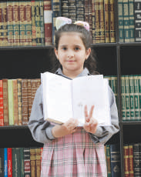
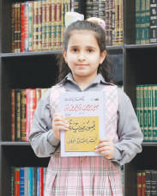
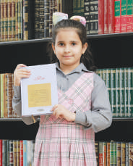
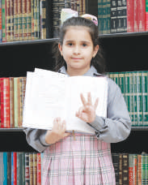
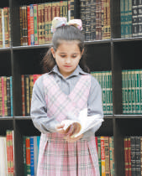
تصفُّح كتاب أو مجلَّة أو عبر الشبكة العنكبوتيَّة
أ- تَصَفُّحُ كِتاب
قُدُواتٌ و مُثُلٌ عُلْيا
أولاً: أَتَصَفَّحُ الغِلافَ و أَقراُ العنوانَ, و الكاتِبَ, و دارَ النَّشرِ
ثانياً: أَقرأُ المُقَدِّمةَ بسرعةٍ
الوحدة الأولى
1
رابعاَ: أقرأُ المعلوماتِ الوارِدةَ في الغلافِ الخَلفيّ إنْ وُجِدَتْ
ثالثاً: أَسْتَطلِعُ الفهرسَ
الاستراتيجيّة القرائيَّة
خامساً: أُقَلِّبُ صفحاتِ الكتابِ و أُلقي نظرةً سريعةً على العناوين الرئيسةِ و الفَرعيَّةِ و الرُّسومِ و الصُّورِ و أَقرأُ بعضَ فقراتهِ, لأَتعرَّفَ أُسلوبَ الكاتبِ

Slide 3
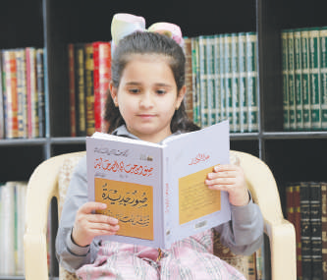
تصفُّح كتاب أو مجلَّة أو عبر الشبكة العنكبوتيَّة
سادساً: أَملأُ بِطاقةَ تصَفُّحِ الكتابِ على النَّحو الآتي: تصَفُّحُ الكتابِ , إعدادُ بِطاقةٍ لتقديمهِ , تُشكِّلُ حافزاً للرَّغبةِ في قراءتِه أو الإعراضِ عنهُ
قُدُواتٌ و مُثُلٌ عُلْيا
الوحدة الأولى
1
الاستراتيجيّة القرائيَّة
2- بمشاركة من بجانبي نكتبُ ثلاثَ فوائدَ لِتَصّفُّحِ كتابٍ ما :
يُمَهِّدُ للقراءةِ المركزةِ
الفائدة الأولى
أ
تُنَمِّي شخصيةَ الطفلِ وتزيدُ معارفَه
الفائدة الثانية
ب
وسيلةٌ لاستثمارِ أوقاتِ الفراغِ
الفائدة الثالثة
ج

Slide 4
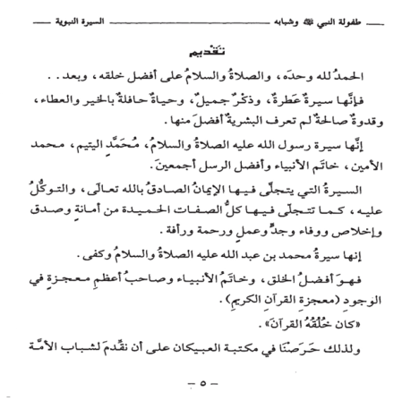
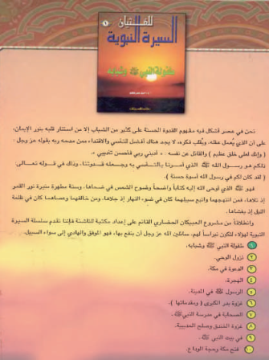
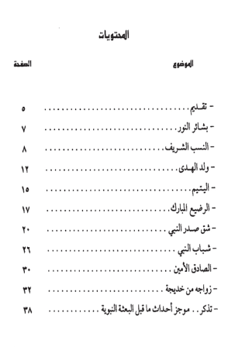
تصفُّح كتاب أو مجلَّة أو عبر الشبكة العنكبوتيَّة
3- بمشاركة من بجانبي نكتبُ ثلاثَ فوائدَ لِتَصّفُّحِ كتابٍ ما أَختارُ كتاباَ يتحدَّثُ عن سيرة الرسول ﷺ ثم أملأُ بطاقةَ تعريفٍ به : :
قُدُواتٌ و مُثُلٌ عُلْيا
الوحدة الأولى
1
الاستراتيجيّة القرائيَّة

Slide 5
تصفُّح كتاب أو مجلَّة أو عبر الشبكة العنكبوتيَّة
بطاقة تصفُّح كتاب السِّيرة النبويَّة
قُدُواتٌ و مُثُلٌ عُلْيا
الوحدة الأولى
1
السيرة النبوية للفتيان (طفولةُ النبي ﷺ وشبابُه)
أ.د أحمد عمر هاشم
مكتبة العبيكان
الاستراتيجيّة القرائيَّة
يتحدث الكتاب عن نسب النبي وسيرته وطفولته وعلامات النبوة
كتابٌ قيِّمٌ، ومعلوماته طُرحت بطريقةٍ سهلةٍ

Slide 6
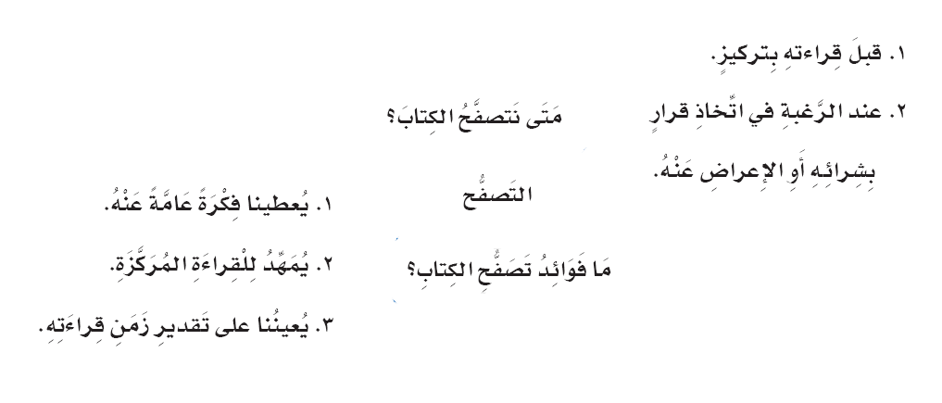
تصفُّح كتاب أو مجلَّة أو عبر الشبكة العنكبوتيَّة
أَقرأُ و أفهمُ
قُدُواتٌ و مُثُلٌ عُلْيا
الوحدة الأولى
1
الاستراتيجيّة القرائيَّة

Slide 7
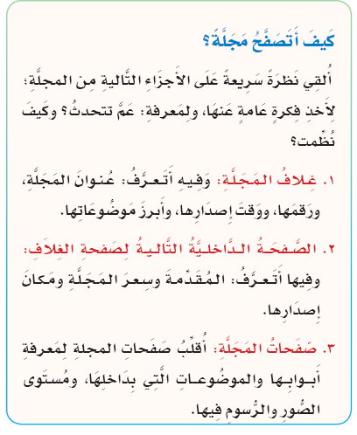
تصفُّح كتاب أو مجلَّة أو عبر الشبكة العنكبوتيَّة
ب- تصفُّحُ مجلَّةٍ
قُدُواتٌ و مُثُلٌ عُلْيا
الوحدة الأولى
1
الاستراتيجيّة القرائيَّة

Slide 8
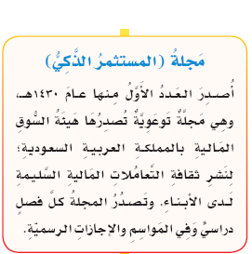
تصفُّح كتاب أو مجلَّة أو عبر الشبكة العنكبوتيَّة
ب- تصفُّحُ مجلَّةٍ
قُدُواتٌ و مُثُلٌ عُلْيا
العدد السابع
أين اختفت أموالي
الوحدة الأولى
1
كل فصل دراسي وفي
المواسم والاجازات
المملكة العربية السعودية
نشر ثقافة التعاملات المالية السليمة لدى الأبناء
الاستراتيجيّة القرائيَّة
جميلة جداً وسهلة الفهم ومناسبة
جميلة جداً وسهلة ومناسبة للفئة المستهدفة

Slide 9
تصفُّح كتاب أو مجلَّة أو عبر الشبكة العنكبوتيَّة
ب- تصفُّحُ مجلَّةٍ
قُدُواتٌ و مُثُلٌ عُلْيا
الوحدة الأولى
1
العدد السابع
أين اختفت أموالي
كل فصل دراسي وفي
المواسم والاجازات
الاستراتيجيّة القرائيَّة
المملكة العربية السعودية
نشر ثقافة التعاملات المالية السليمة لدى الأبناء
جميلة جداً وسهلة الفهم ومناسبة
جميلة جداً وسهلة ومناسبة للفئة المستهدفة

Slide 10
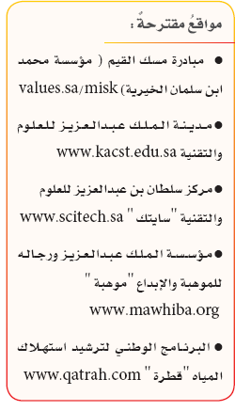
تصفُّح كتاب أو مجلَّة أو عبر الشبكة العنكبوتيَّة
ج- تصفُّحُ مواقع عبر الشبكة العنكبوتيَّة:
قُدُواتٌ و مُثُلٌ عُلْيا
الوحدة الأولى
1
الاستراتيجيّة القرائيَّة

Slide 11
تصفُّح كتاب أو مجلَّة أو عبر الشبكة العنكبوتيَّة
فائدة
قُدُواتٌ و مُثُلٌ عُلْيا
الوحدة الأولى
1
الاستراتيجيّة القرائيَّة

Slide 12
انتهى الدرس

